Slide 1
FactuPro
SYSTÈME DE GESTION DE BOUTIQUES ET D'INTÉGRATION B2B : SUIVI DES OPÉRATIONS COMMERCIALES DES PME
Soutenance de BTS — Informatique de Gestion
Notes:
Accroche orale : « Et si je vous disais que le principal problème d'une boutique n'est pas de vendre ? »
Puis se présenter brièvement et annoncer le projet : FactuPro, réalisé pendant le stage chez TAD IT Consulting (branche TAD Dev).

Slide 2





LE PROBLÈME
Et si le principal problème d'une boutique n'était pas de vendre ?
Cahiers
Fichiers
Messagerie
Appels
Documents
INFORMATIONS DISPERSÉES
Difficulté à suivre les opérations commerciales
Notes:
- Une PME vend chaque jour, mais ses informations sont réparties entre cahiers de ventes, fichiers, messages WhatsApp, appels et documents (catalogue, commandes, factures).
- Conséquence : il est difficile de suivre les opérations commerciales.
- Exemple tiré du mémoire : en cas de rupture de stock, la PME cherche un fournisseur en urgence par téléphone ou en se déplaçant ; elle subit parfois une surfacturation, une marge réduite, voire la perte d'un client.
- Transition : d'où la question centrale de ce travail.

Slide 3



Une question centrale
PROBLÉMATIQUE
Comment centraliser et mieux maîtriser les informations liées aux opérations commerciales d'une PME grâce à une solution informatique ?
CENTRALISER
SUIVRE
CONNECTER
Notes:
- Lire la problématique.
- Trois mots-clés guident la solution : centraliser l'information, suivre les opérations, connecter les entreprises entre elles.
- Objectif général (mémoire) : doter les PME d'une plateforme web pour gérer leurs principales activités commerciales et faciliter leurs échanges avec d'autres entreprises.

Slide 4





Avant FactuPro
L'EXISTANT
Produits / stocks
Vente au comptoir
Approvisionnement
Échanges B2B
Facturation
Cahier, catalogue
Cahier de ventes
Appels, déplacements
Bouche-à-oreille, WhatsApp
Reçus, factures
Un support par activité, aucun lien entre elles
Notes:
- Étude de l'existant (chapitre « Étude préalable » du mémoire) : cinq activités observées.
- Chaque activité repose sur son propre support : cahiers et catalogue, cahier de ventes, appels et déplacements, bouche-à-oreille et WhatsApp, reçus et factures.
- Critique de l'existant : dépendance aux relations personnelles, multiplicité des supports, gestion des produits et des stocks peu centralisée.
- Les données existent déjà ; aucun outil ne les relie.

Slide 5




FactuPro : une plateforme unique
LA SOLUTION
Gestion des accès
Réseau B2B
FactuPro
Produits et stocks
Commandes B2B
Ventes
Notifications
Facturation
Boutique
Réseau B2B
Notes:
- FactuPro répond à la dispersion par une plateforme web unique : chaque entreprise dispose de son espace privé.
- Volet boutique (bleu) : gestion des accès (comptes, rôles Admin / Utilisateur), produits et stocks, ventes au comptoir, facturation.
- Volet réseau B2B (orange) : annuaire et annonces entre entreprises, commandes B2B, notifications.
- Transition : comment cette solution a été conçue.

Slide 6


De l'analyse à la conception
CONCEPTION
MERISE
Analyse de l'existant
MCD
MCT
MLD
MOT
Base de données + application
données
traitements
tables
organisation
13 règles de gestion · 18 flux d'informations · 11 tables
Notes:
- Analyse de l'existant : observation des pratiques, documents des PME (cahier de ventes, catalogue, commandes, factures) et interviews, recensés dans la grille de détermination des données.
- MERISE : dictionnaire des données et matrice des dépendances fonctionnelles, puis :
· MCD : les données et leurs relations (entités Entreprise, Produit, Vente, Commande B2B, Facture, Client, Annonce, Notification) ;
· MCT : les traitements déclenchés par des événements ;
· MLD : traduction en 11 tables relationnelles (règles de passage : entité → table, (1,N) → clé étrangère, (N,N) → table de liaison) ;
· MOT : qui exécute quoi, où et quand.
- Puis implémentation dans MySQL et développement de l'application.
- Exemple de règle si demandé : une commande B2B est passée par une entreprise acheteuse et validée ou refusée par une entreprise vendeuse.

Slide 7
Une architecture web adaptée au projet
ARCHITECTURE
FRONT-END
HTML5
CSS3
JavaScript
BACK-END
PHP 8.3
PDO
Apache
Contrôleurs · Modèles · Vues
DONNÉES
MySQL 8.0
INFRASTRUCTURE
Docker Compose
phpMyAdmin
SERVICES
PHPMailer
phpdotenv
Leaflet / OpenStreetMap
Notes:
- Front-end : HTML5, CSS3 et JavaScript natifs, sans framework.
- Back-end : PHP 8.3 natif sur Apache ; code organisé en contrôleurs, modèles et vues (inspiré du MVC) ; accès aux données par PDO avec requêtes préparées, pour se protéger des injections SQL.
- Données : MySQL 8.0, base relationnelle issue du MLD.
- Infrastructure : Docker Compose (serveur Apache/PHP, MySQL, phpMyAdmin) : même environnement en développement et en production.
- Services : PHPMailer pour les emails (confirmation d'inscription, mot de passe oublié), phpdotenv pour les paramètres sensibles (.env), Leaflet / OpenStreetMap pour la carte et le calcul des distances entre entreprises.
- Justification : technologies maîtrisées, légères et adaptées à une PME.

Slide 8
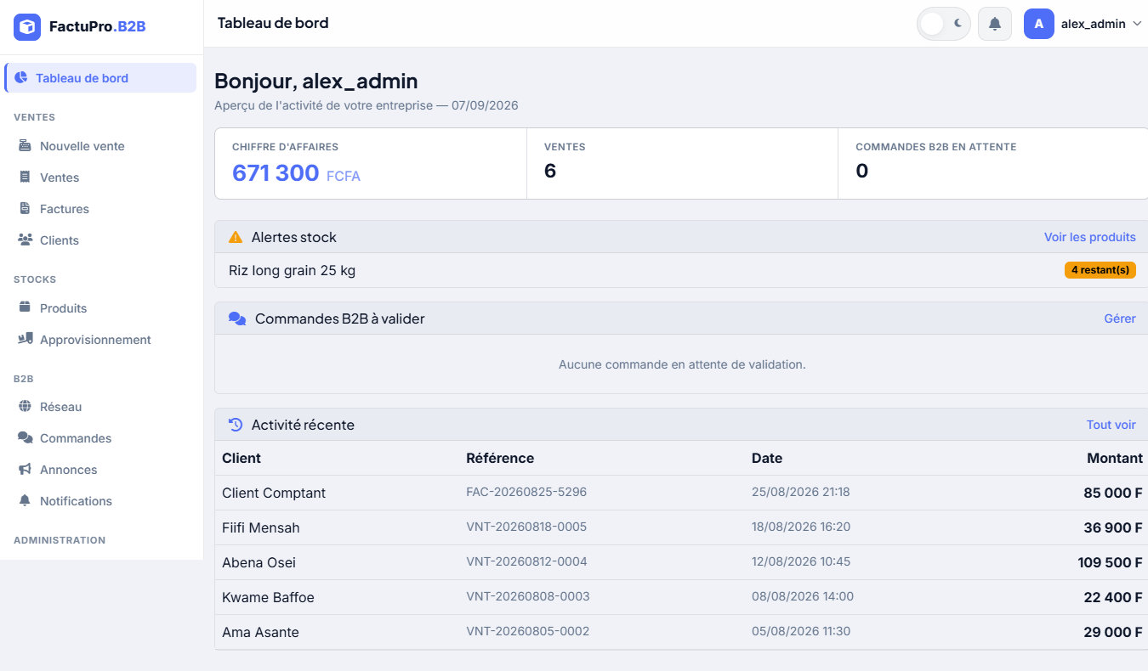
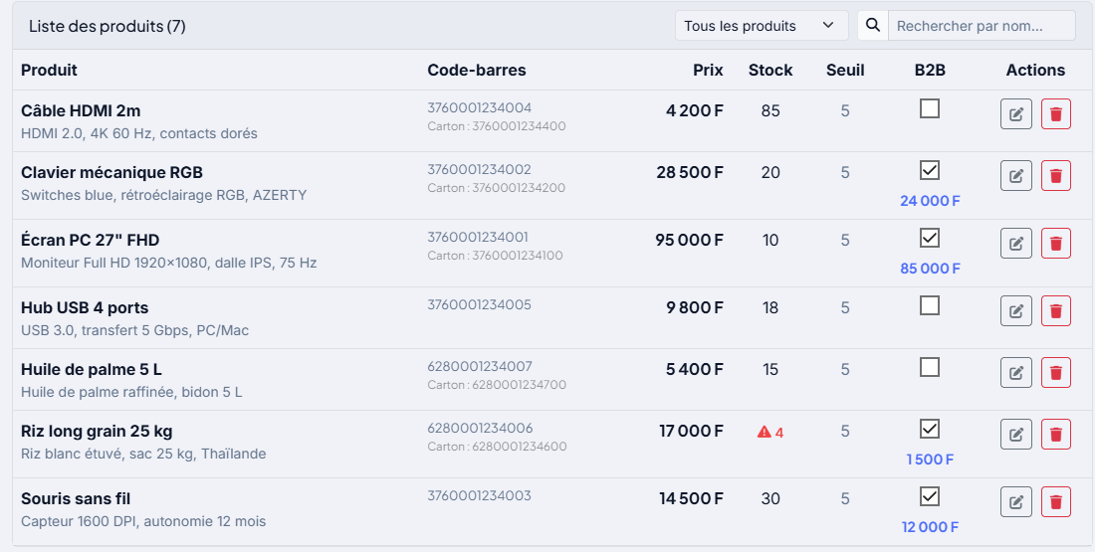
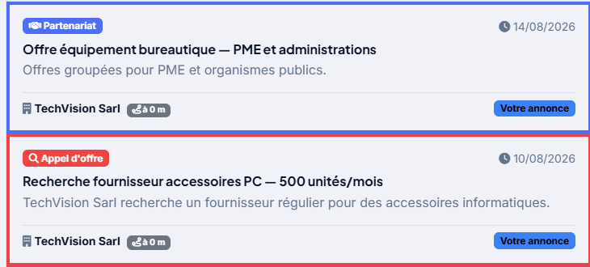
FactuPro en fonctionnement
DÉMONSTRATION
Tableau de bord
Produits et stocks
Annonces B2B
Notes:
Pourquoi ces trois écrans :
- Tableau de bord : la centralisation en un coup d'œil (chiffre d'affaires, ventes, alertes de stock, commandes B2B à valider, activité récente).
- Produits et stocks : codes-barres, seuil d'alerte (le riz est signalé à 4 unités), option « Déstockage B2B » avec un prix B2B.
- Annonces B2B : appels d'offres et partenariats publiés par les entreprises, avec la distance calculée (« à 3,8 km »).
- Basculer ensuite sur la démonstration en direct si elle est prévue.

Slide 9
Avant → Avec FactuPro
VALEUR APPORTÉE
AVANT
AVEC FACTUPRO
Informations dispersées
Plateforme centralisée
Suivi difficile
Suivi des opérations
Échanges B2B peu structurés
Échanges B2B structurés
Visibilité limitée
Tableau de bord
Notes:
- Chaque ligne reprend une faiblesse de l'existant et la réponse apportée par FactuPro.
- Pas de chiffres de performance : le projet n'a pas fait l'objet d'une mesure en conditions réelles ; on parle de résultats fonctionnels.

Slide 10

Ce que FactuPro apporte
RÉSULTATS
Centraliser
Suivre
Connecter
Structurer
les informations commerciales
produits, ventes, stocks et commandes
les entreprises en B2B
les opérations commerciales
Notes:
- Centraliser : toutes les informations commerciales de l'entreprise au même endroit.
- Suivre : produits, ventes, stocks (mise à jour automatique après une vente) et commandes.
- Connecter : annuaire, annonces et commandes entre entreprises.
- Structurer : chaque opération suit un processus défini (vente → facture, commande → validation).
- Ces résultats répondent aux objectifs spécifiques du mémoire.

Slide 11






Aujourd'hui → Demain
PERSPECTIVES
AUJOURD'HUI
DEMAIN
Opérations commerciales
Paiement Flooz et T‑Money
Stocks
Ventes
Application mobile
Réseau B2B
Commandes B2B
Statistiques avancées
Facturation
Notation des partenaires
Notifications
Notes:
- À gauche : ce que FactuPro fait déjà.
- À droite : des évolutions futures, pas encore développées :
· intégrer les paiements mobiles Flooz et T-Money, très utilisés au Togo ;
· une application mobile pour suivre l'activité en tout lieu ;
· un tableau de bord statistique avancé, avec prévisions de vente ;
· un système de notation et d'avis entre entreprises, pour enrichir le score de fiabilité déjà prévu dans le modèle de données.
- Limite technique à citer si demandé : messagerie et notifications par interrogation périodique (polling) plutôt qu'en temps réel (WebSocket).

Slide 12
FACTUPRO
« Centraliser pour mieux vendre, connecter pour mieux s'approvisionner. »
Une information mieux maîtrisée pour des opérations commerciales mieux suivies.
Merci pour votre attention.
Notes:
- Rappeler le fil : un problème réel (informations dispersées), une solution conçue avec MERISE, une application réellement développée : FactuPro.
- Ce projet m'a permis de mener un développement de bout en bout, de l'analyse à l'application.
- Remercier le jury et ouvrir aux questions.

